Slide 1
장대현중고등학교 · 2026학년도 2학기
03-1
비교 결과로 판단하기
계산한 값을 기준과 비교해 True 또는 False가 만들어지는 과정을 확인합니다.
수업자료 3-1
Notes:
[45분 운영]
0–5분: 오늘의 질문과 결과 종류 예상
5–15분: 계산과 비교 나란히 보기
15–25분: 경계값 59·60·61
25–35분: 값·단위·기준·연산자 찾기
35–42분: 준비 파일 두 개 실행
42–45분: 책임과 기준 확인 정리
[대본]
오늘은 코드를 길게 쓰는 시간이 아닙니다. 같은 숫자도 어떤 기준과 기호로 비교하느냐에 따라 프로그램의 판단이 달라지는 것을 보겠습니다.

Slide 2
정보와 디지털 문해력
03-1
계산과 판단은 결과의 종류가 다릅니다
72 + 10은 숫자를, 72 >= 60은 True 또는 False를 만듭니다.
값
72
→
기준
60
→
비교
True
비교연산은 두 값을 비교해 지금 정한 조건이 맞는지 알려 줍니다.
수업자료 3-1
02
Notes:
[대본]
72에 10을 더하면 82라는 새 숫자가 나옵니다. 반면 72가 60 이상인지 묻는 식은 True라는 판단값을 만듭니다. 먼저 두 결과가 무엇이 다른지 말하게 합니다.
[예상 질문]
True는 정답이라는 뜻인가요? → 아닙니다. 지금 정한 조건이 맞다는 뜻입니다.

Slide 3
정보와 디지털 문해력
03-1
비교연산자는 경계값으로 이해합니다
> · <
>= · <=
== · !=
초과·미만
이상·이하
같다·다르다
경계값을 포함하지 않습니다.
경계값을 포함합니다.
= 저장과 == 비교를 구분합니다.
‘60점 이상’에서 정확히 60점이 True인지 물으면 기호의 차이가 보입니다.
수업자료 3-1
03
Notes:
[대본]
‘60점 이상’에서 가장 중요한 숫자는 60입니다. 59, 60, 61을 차례로 넣어 보면 >와 >=의 차이가 긴 설명보다 빨리 보입니다. 이상은 경계값을 포함하고 초과는 포함하지 않습니다.

Slide 4
정보와 디지털 문해력
03-1
AI가 만든 비교에서 네 가지를 찾습니다
study_minutes = 45 · goal_minutes = 60
1
2
3
4
5
대상
→
단위
→
기준
→
기호
→
예상
무엇을 비교?
둘 다 분?
누가 정했나?
>=가 맞나?
False인가?
코드가 정확해도 기준·단위·연산자가 잘못되면 판단은 틀립니다.
수업자료 3-1
04
Notes:
[대본]
AI 코드에서 네 가지를 찾습니다. 비교할 값, 단위, 기준, 연산자입니다. 코드가 실행돼도 단위가 다르거나 기준이 잘못되면 판단은 틀릴 수 있습니다.
[연결]
1주차의 책임 이야기로 돌아갑니다. AI가 썼다는 말은 잘못된 기준을 제출한 책임을 없애 주지 않습니다.

Slide 5
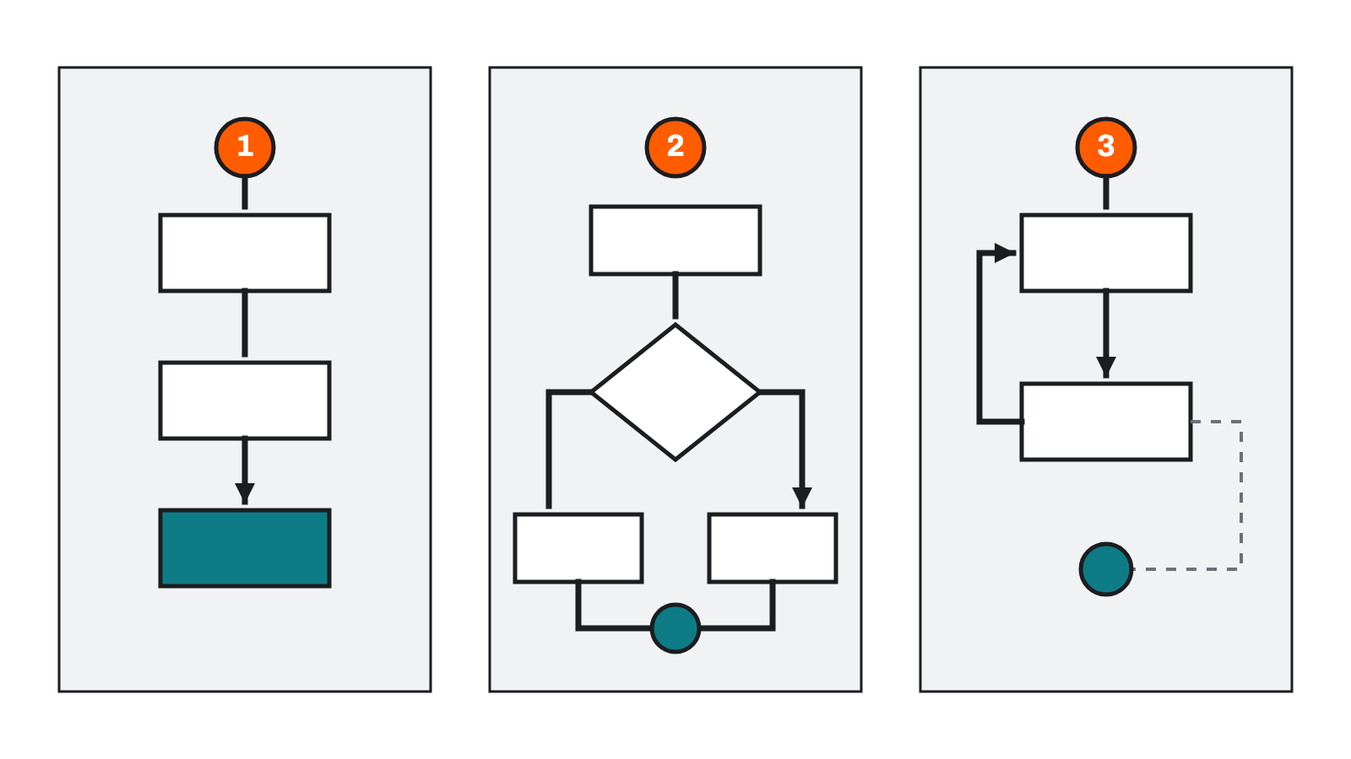
정보와 디지털 문해력
03-1
비교 결과는 다음 행동의 기준이 됩니다
조건
score >= 60
결과
True / False
True일 때 다음 행동 실행
수업자료 3-1
05
Notes:
[대본]
비교 결과는 다음 행동을 고르는 기준이 됩니다. 지금은 if 문법을 외우지 않습니다. 조건이 True일 때만 다음 칸으로 간다는 흐름만 봅니다.

Slide 6
정보와 디지털 문해력
03-1
준비 파일 두 개로 기준 변화를 확인합니다
값
기준
기호
현재 27도
기준 25도
>=
비교할 현재 값을 찾습니다.
단위와 기준의 출처를 확인합니다.
‘이상’과 맞는지 확인합니다.
03-1_temperature_25.py와 03-1_temperature_30.py를 차례로 실행합니다.
수업자료 3-1
06
Notes:
[대본]
OpenCode 요청문을 읽고 현재 값 27, 기준 25, 단위 도, 기호 >=를 찾습니다. 그다음 sample/code의 두 준비 파일을 엽니다. 학생은 코드를 고치지 않고 기준 25와 30, 결과 True와 False를 대조합니다.

Slide 7
정보와 디지털 문해력
03-1
코드가 정확해도 기준은 틀릴 수 있습니다
비교는 True·False를 만들지만 현실의 옳음을 보증하지 않습니다
값
→
단위
→
기준
→
연산자
AI가 만든 비교도 사람이 기준을 확인
다음 차시: 외부 라이브러리 전에 프로젝트별 .venv를 준비합니다.
수업자료 3-1
07
Notes:
[대본]
코드가 맞는가와 기준이 맞는가는 다른 질문입니다. 마지막으로 값 → 단위 → 기준 → 연산자 순서로 말하게 합니다. 시간이 남으면 부록의 ‘메모리’ 이야기를 사용합니다.

